Slide 1
فصل سوم
شبیه سازی
9/25
پیشنهادات
نتیجه گیری کلی
نتایج و بحث
شبیه سازی
مقدمه
چکیده

Slide 2
شکل 1 نمودار شماتیکی از ساختار PCW را نشان می دهد که ردیف های اول و دوم سوراخ های هوایی در مجاورت نقص خطی جابجا شده با پراکنده سازهای چشمی شکل قراردارند. شکل 2 نمودار شماتیکی از ساختار PCW نشان می دهد که کلیه سوراخ های هوایی با جای خود را به پراکنده سازهای چشمی شکل داده اند.
10/25
پیشنهادات
نتیجه گیری کلی
نتایج و بحث
شبیه سازی
مقدمه
چکیده

Slide 3
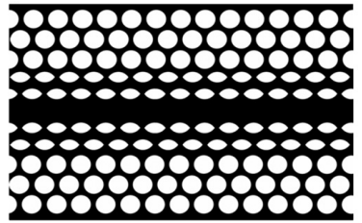
شکل 1: نمودار شماتیک PCW که ردیف های اول و دوم سوراخ های هوایی جای خود را به پراکنده سازهای چشمی شکل داده اند
11/25
پیشنهادات
نتیجه گیری کلی
نتایج و بحث
شبیه سازی
مقدمه
چکیده

Slide 4
شکل 2: نمودار شماتیک PCW که کلیه سوراخ های هوایی جای خود را به پراکنده سازهای چشمی شکل داده اند.
12/25
پیشنهادات
نتیجه گیری کلی
نتایج و بحث
شبیه سازی
مقدمه
چکیده

